Slide 1
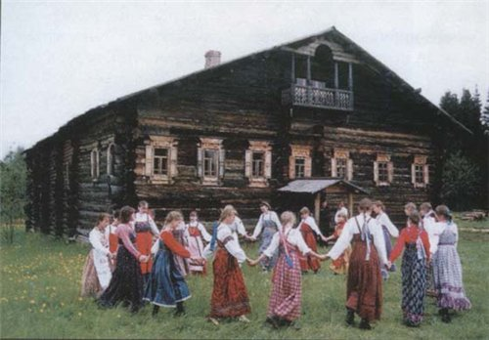
Мир народной культуры
Преподаватель Зонова В. А.

Slide 2

Уважение
к минувшему –
вот черта отличающая образованность
от дикости.
А. С. Пушкин

Slide 3
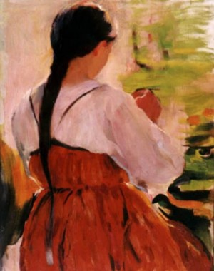
Русские сарафаны
Нам , россиянам, русского костюма
Историю полезно очень знать!
Костюм о людях призовет подумать,
О быте, нравах может рассказать.

Slide 4
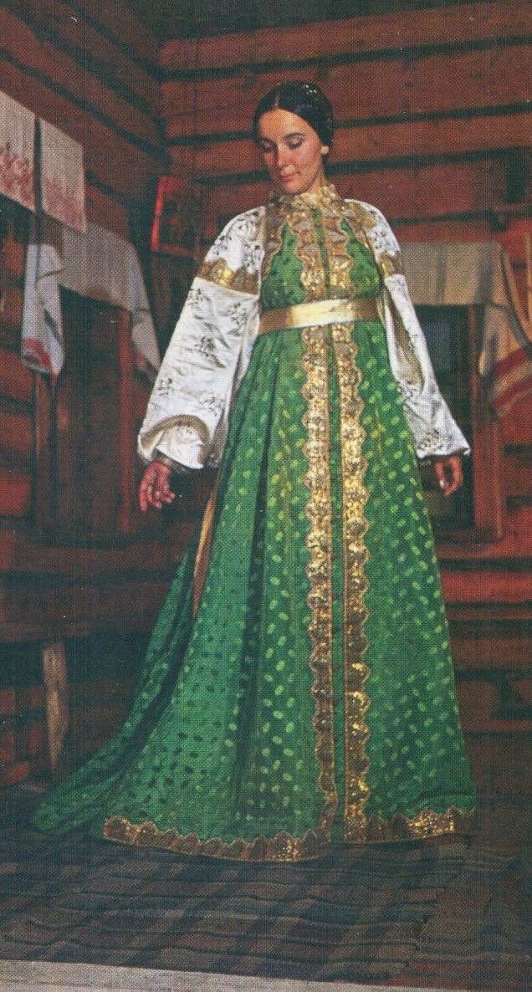
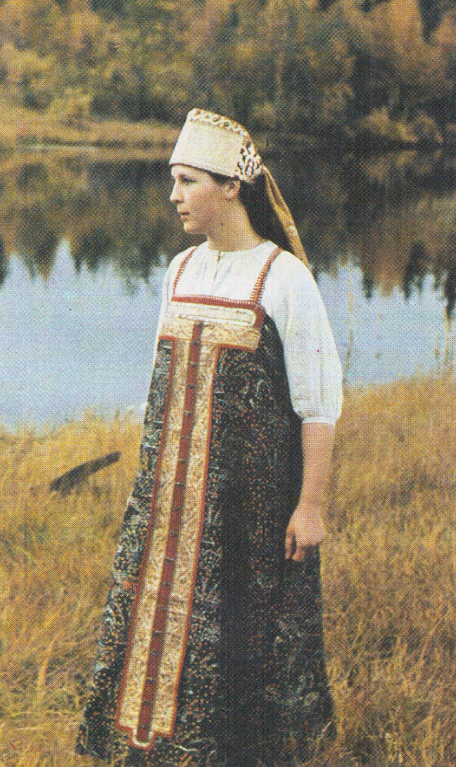
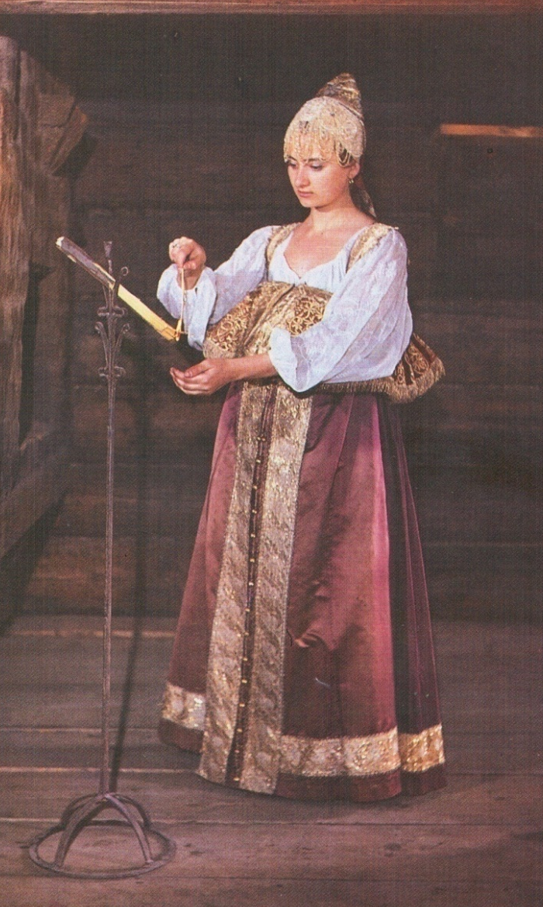
Три типа русских сарафанов

Slide 5
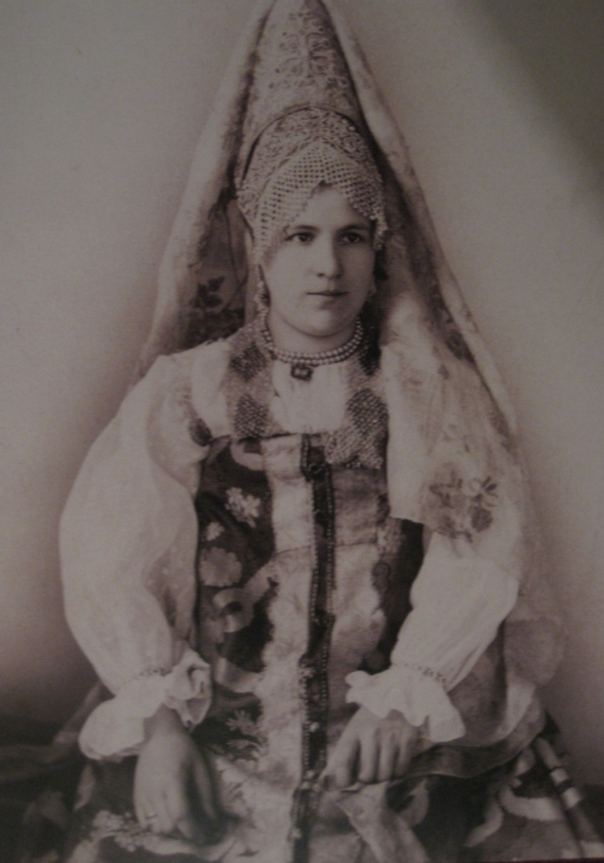
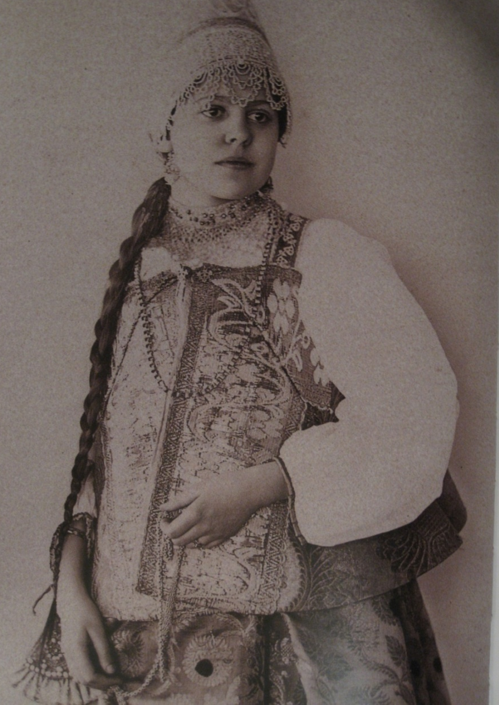
Из старинных альбомов

Slide 6
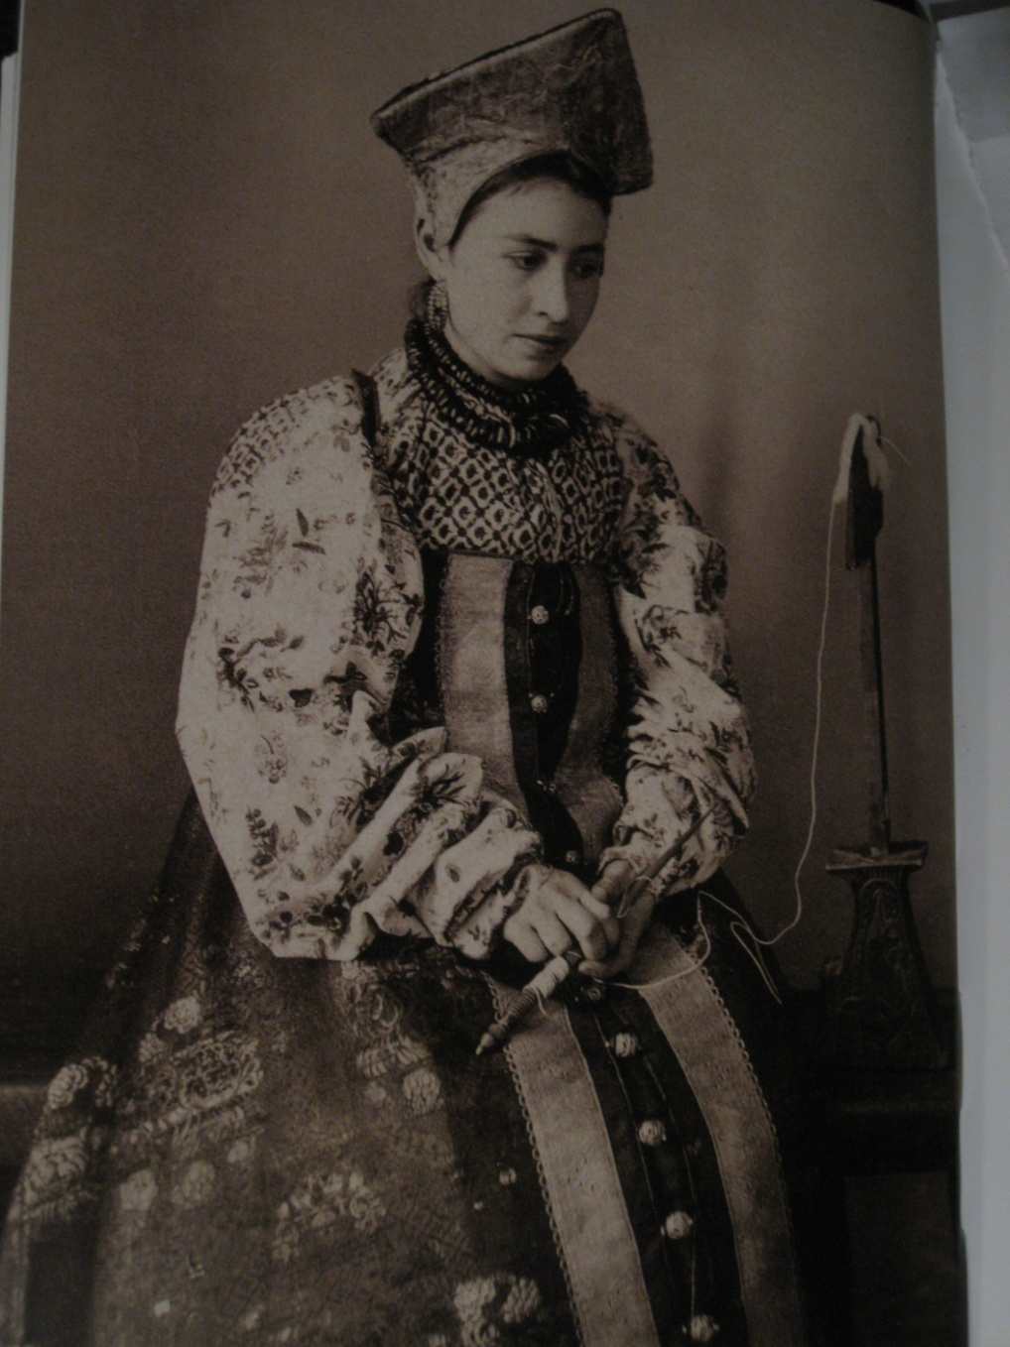
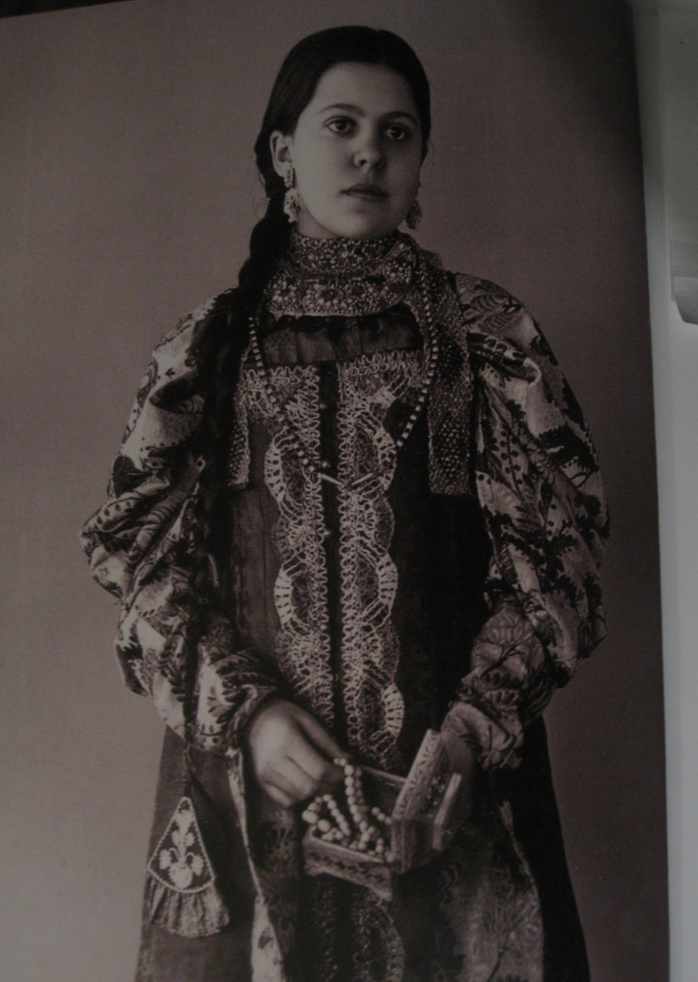

Slide 7
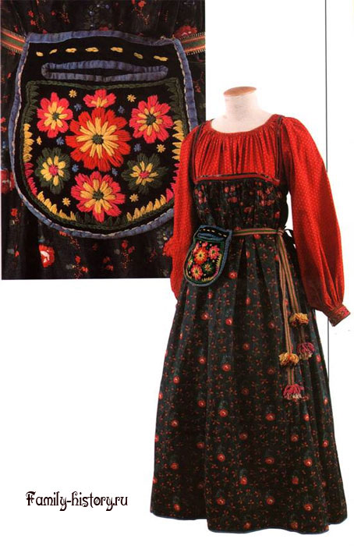
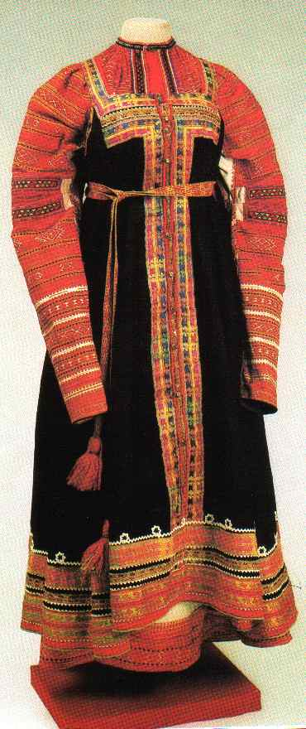
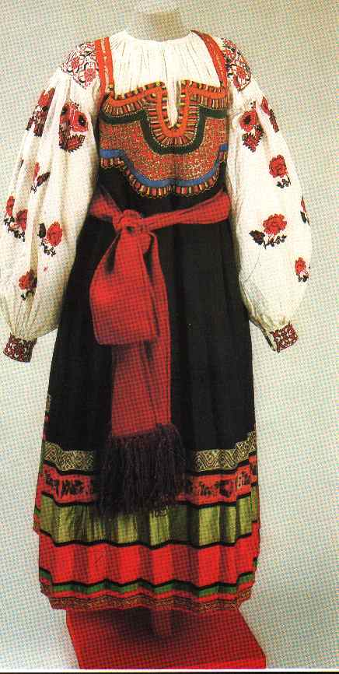
Сарафаны
Калужской и Смоленской губерний

Slide 8
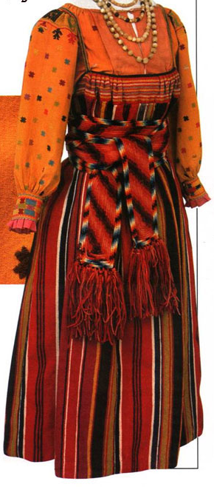
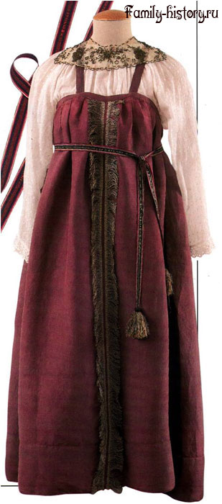
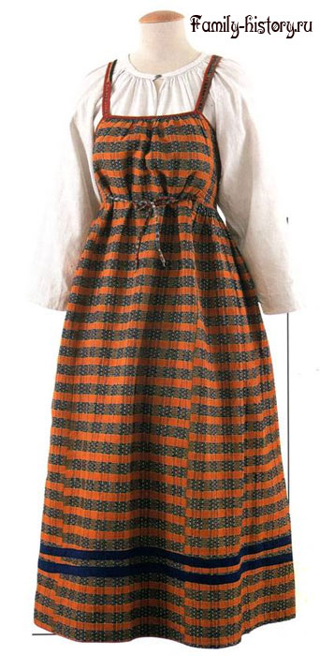
Пестротканые сарафаны северной крестьянки

Slide 9
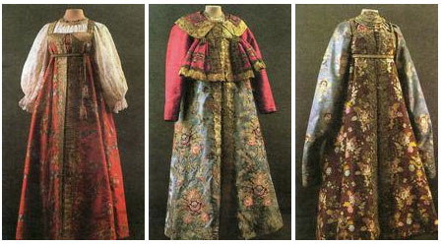
Московское узорочье

Slide 10
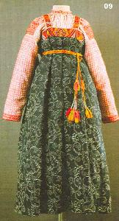
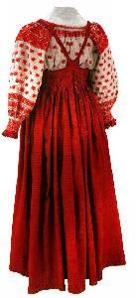
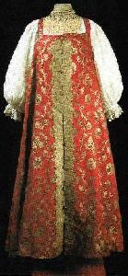
Наряды женщин
Владимирской и Ивановской губерний

Slide 11
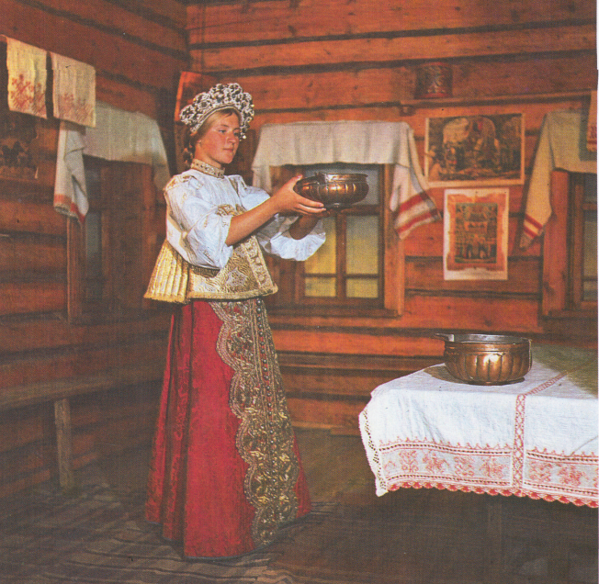
Праздничный костюм девушки Олонецкой губернии

Slide 12
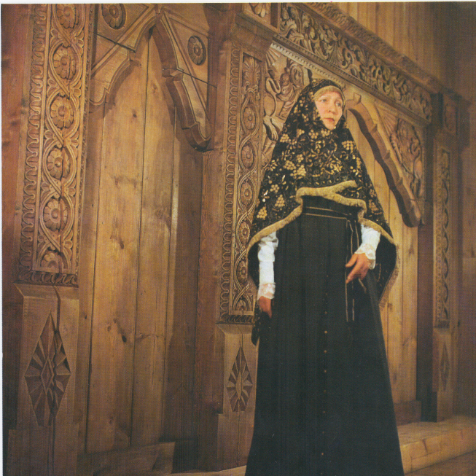
Старообрядческий сарафан

Slide 13
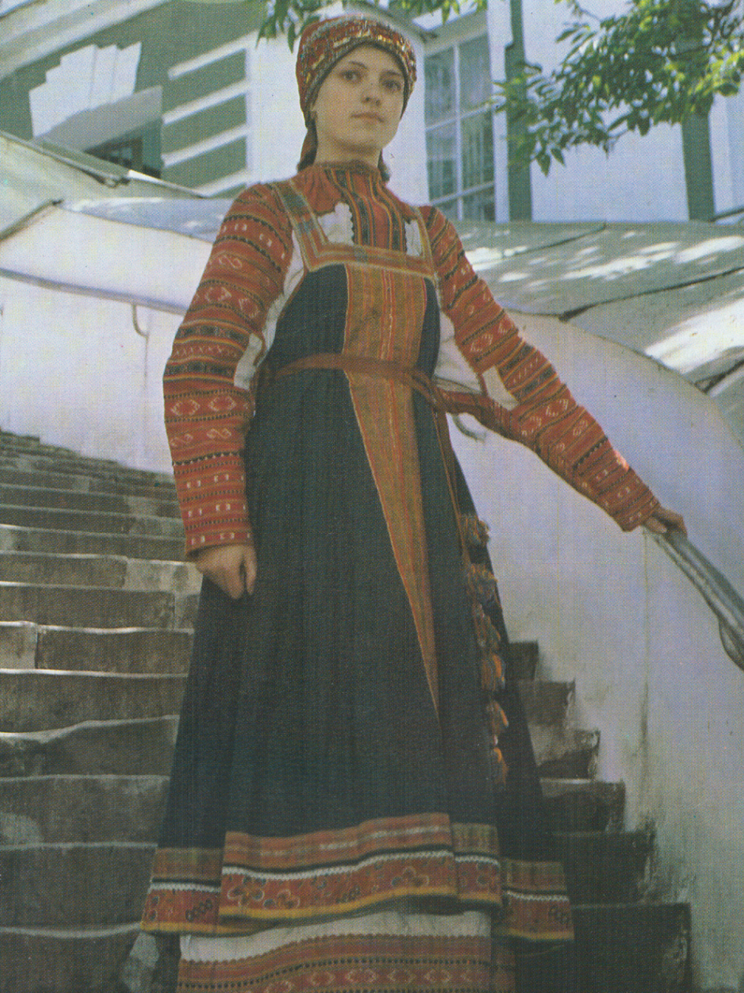
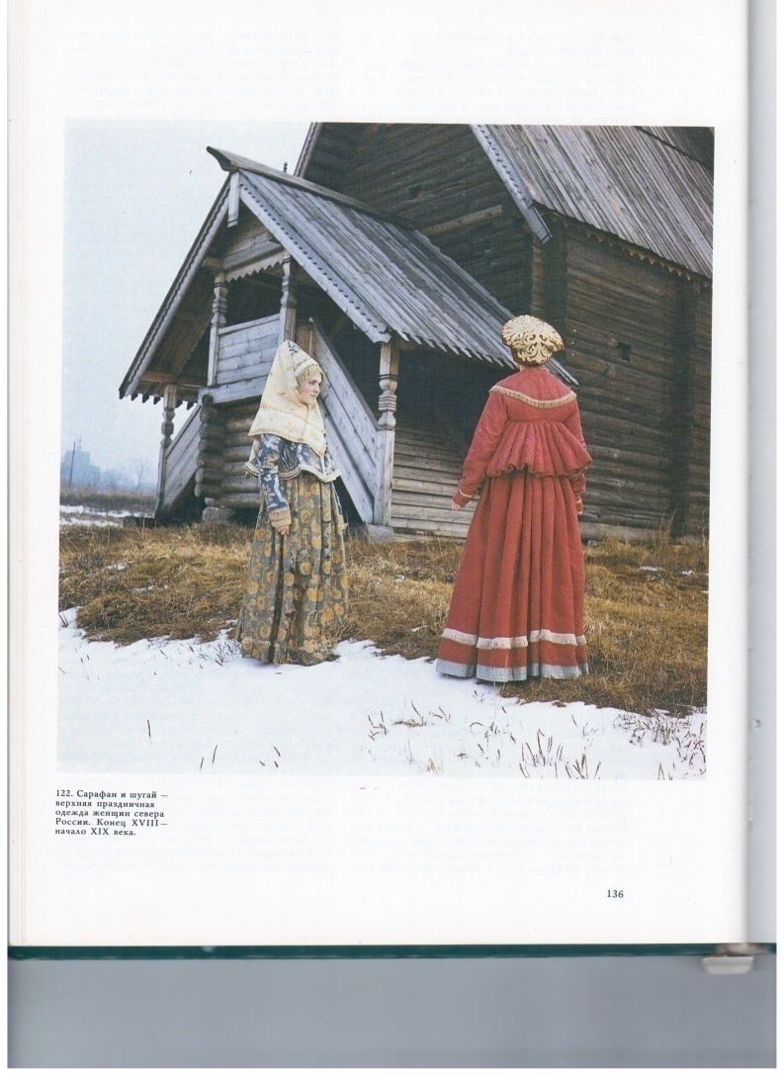
Костюмы русского севера

Slide 14
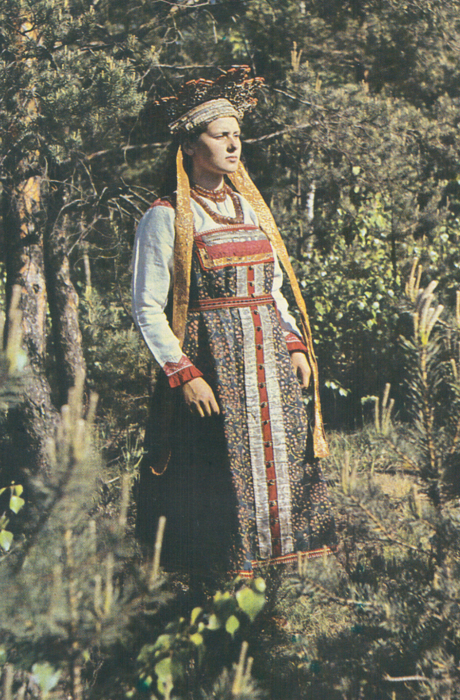
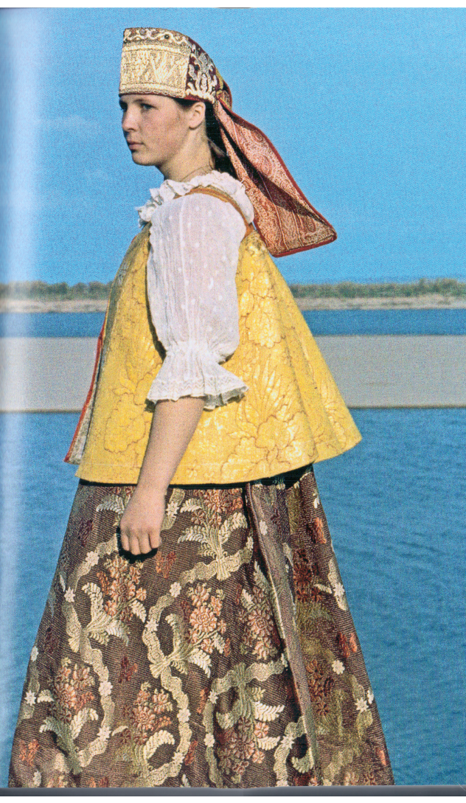

Slide 15
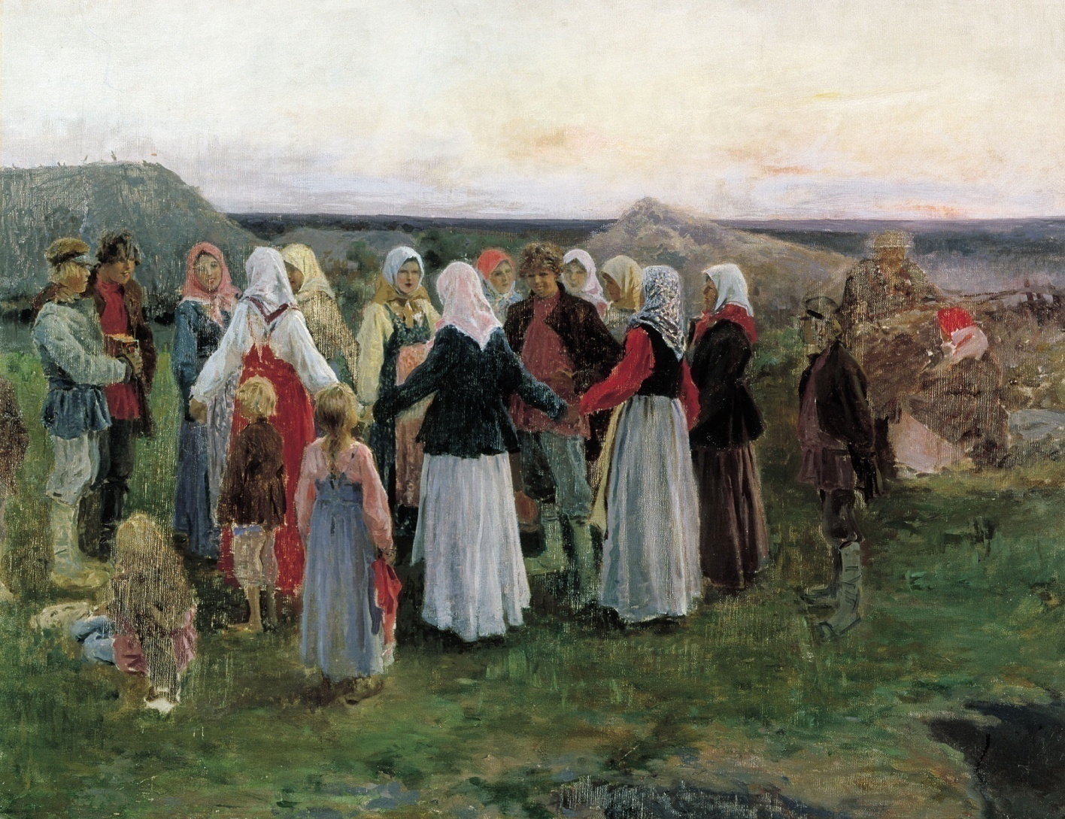
Русские сарафаны в произведениях художников

Slide 16
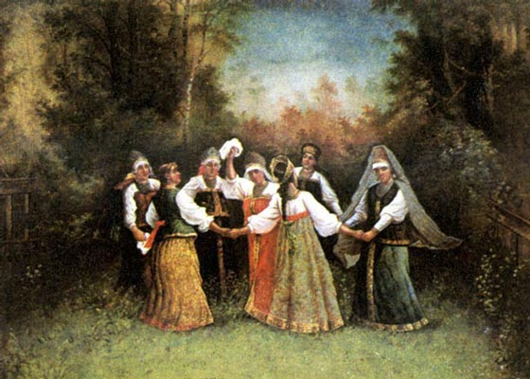

Slide 17
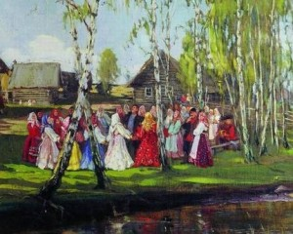

Slide 18
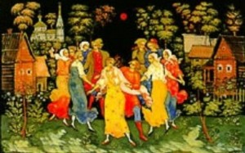
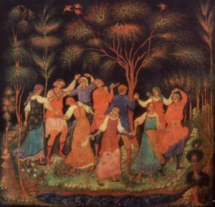
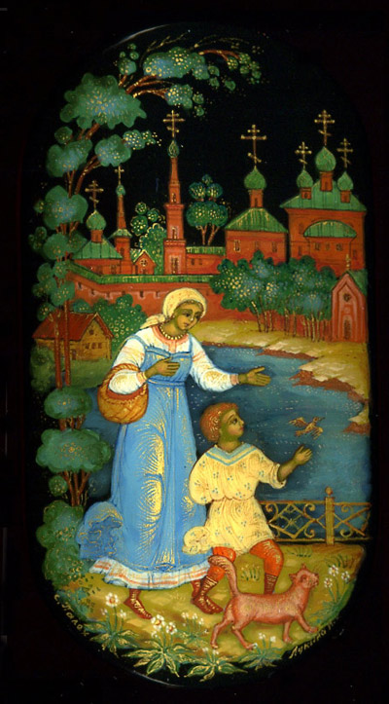

Slide 19
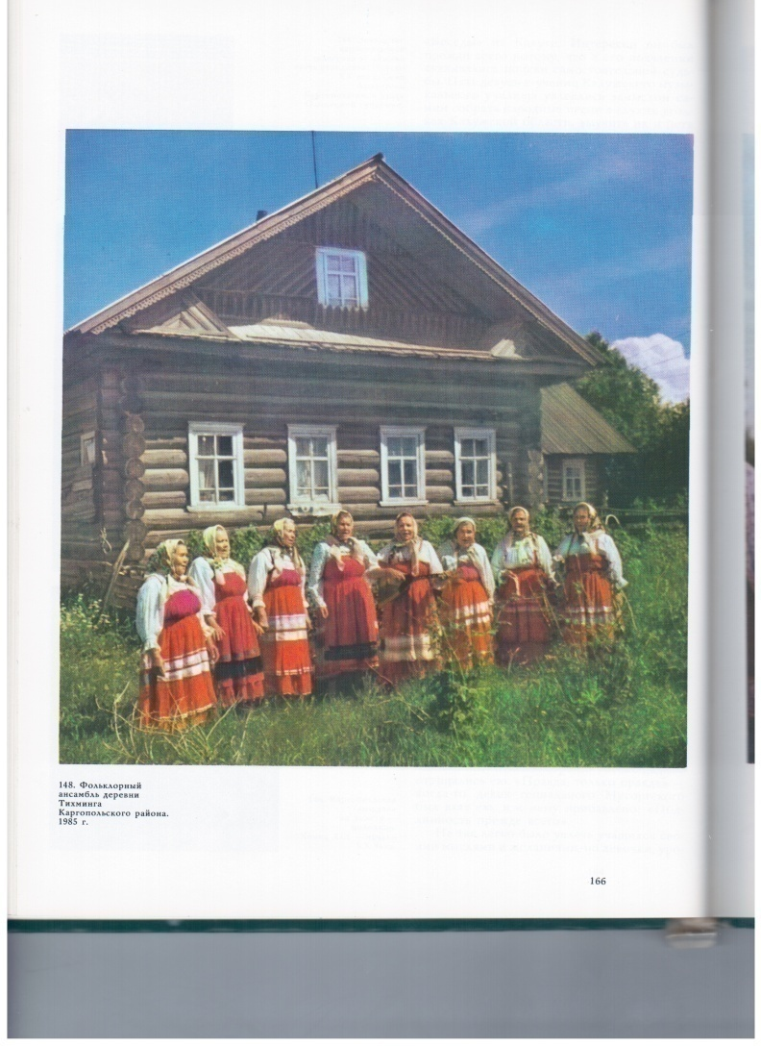
Русский сарафан и современность

Slide 20
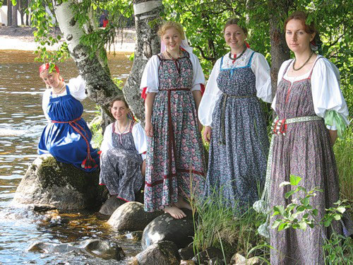

Slide 21
Этапы самостоятельной работы:
- построить общую форму сарафана;
- наметить места украшений и орнамента;
-определить колорит (цвет) сарафана;
- выполнить в цвете работу.

Slide 22
Спасибо
за
работу

